Slide 1
MD병원 중문/영문 storyboard ㈜아이원글로벌 해외사업부 2012 http://www.chinaplan.co.kr

Slide 2
sitemap
엠디병원 | 엠디병원 가슴성형의 특징
 | 의료진 소개
 | MD사회공헌
 | 논문 및 학술발표
 | 병원미리보기
 | 최신장비소개
 | 외국고객서비스
 | 진료안내
 | 오시는길
가슴성형센터 | 가슴확대술
 | 가슴재수술
 | 가슴축소술
 | 처진가슴교정술
 | 유방재건성형술
 | 함몰유두교정술
 | 여성형유방
유방검진센터 | 유방검진 절차
수술/마취센터 | 엠디의 수술/마취
 | 안전마취센터
 | 3단계 통증관리
 | 수술실 무균 시스템
 | 수술 후 주의사항
가슴관리센터 | 엠디 가슴관리 특징
 | 가슴관리
수술전후사진 | 가슴확대
 | 가슴재수술
 | 가슴축소
 | 처진가슴교정술
 | 유방재건
 | 함몰유두교정
 | 기타
미디어 | 방송
 | 신문잡지
 | 공지사항
 | 엠디홍보영상
온라인상담 | 온라인상담
 | 비용문의
리얼스토리와 성형후기는 개발 후 숨기기
필요자료
각 원장님 성명 한문자
약도그림(중요 포인트만 찍어서)
진료에서 수술까지의 flow설명
기본사항
1024기준, 980가량, cenrter정렬
모든 페이지에 사이트맵 추가

Slide 3
연락처의정의
주소 : 서울특별시 강남구 청담동 84-6 소나무빌딩 4~8층
메일주소 : 중국전용메일주소
전화번호 : +82-2-542-0081 중국전용 전화번호가 있다면 변경
FAX : 팩스번호를 입력해 주세요.

Slide 4
Left menu bar의 정의
전화번호 : +82-2-542-0081
이메일 :
QQ :
복무시간 : 평일 오전9시~오후 6시30분
토요일 오전9시~오후 4시
일요일/공휴일 휴진

Slide 5
Right bar의 정의
QQ상담
온라인상담
비용문의
수술전후사진

Slide 6
Copy righting의 정의
서울특별시 강남구 청담동 84-6 소나무빌딩 4~8층 | Tel : +82-2-542-0081 email : QQ :
Copyright © 2011 - 한국MD병원 - All Rights Reserved

Slide 7
SNS의 정의
모든 게시글에 달아주세요.
노출 매체는
시나블로그
시나웨이보
런런왕
카이신

Slide 8
페이징 프로그램 인터페이스의 정의
제발 좀 보이지도 않게 작은 숫자로 클릭도 안되게 하지 마시고
프로그램 페이징을 클릭이 잘되도록 다시 개발하시기 바랍니다.

Slide 9
병원소개

Slide 10
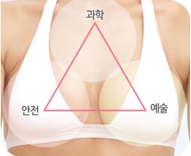
MD병원_ MD 가슴성형의 특징
도형 형식으로 이미지를 제작해 주세요
MD병원
MD병원 가슴성형의 특징
MD 가슴성형의 특징 의료진 소개 MD사회공헌 논문 및 학술발표 병원 미리 보기 최신장비소개 외국고객서비스 진료안내 오시는 길
한국에서 가장 유명한 가슴성형 전문 병원
정삼각형이 완벽한 균형을 상징하는 것처럼, 가슴 수술도 균형이 가장 중요합니다. 아름다운 가슴이 되기 위해서는 쇄골의 중앙과 유두를 연결하는 선이 정삼각형을 이뤄야 하며 단지 크기만 키우는 것이 아니라 체형과 균형을 이루며 어우러지는 것이 무엇보다 중요합니다. 또한 전문 의료진은 과학, 안전, 예술 이 모든 변에서 최고를 실력을 갖추어야 합니다.
10년 이상 단 한 건의 안전사고 없이 한국에서 가장 유명한 가슴성형 전문 병원으로 성장한 MD병원이 특별한 이유입니다.
1. 과학
가슴확대술은 단순히 가슴에 보형물을 넣어 크게 하는 수술이 아닌, 아름다운 모양과 부드러운 촉감을 함께 만들어 내야 합니다. 이에 엠디병원은 여러 보형물의 특성과 각각의 장단점을 정확히 파악하여 신체조직과의 조화를 이루는 것을 최상의 목표로 두고 있습니다. 유두의 위치와 골격의 비대칭, 가슴 크기의 차이와 같은 상호 관계를 고려하는 등 전체적인 해부학적 구조를 이해하고, 수유기능보존, 유방암 검진 등의 기능까지 고려하는 종합 과학을 추구합니다.
Image
각 주제의 이미지는 관련 이미지로 표현해 줍니다.
고객이 제공한 이미지 자료와 MD한국어 홈페이지의 이미를 우선으로 사용하여 주시고
적당한 이미지가 없는 경우 유료이미지를 사용하시기 바랍니다.

Slide 11
MD병원_ MD 가슴성형의 특징2
2. 안전
엠디는 의원이 아니라 병원입니다. 수술 전 환자의 건강상태를 자체 검사하는 것 뿐만 아니라 유방정밀 촬영이나 초음파 검사 등의 수술 전/후 유방검진도 자체적으로 시행합니다. 완전히 독립된 수술공간이 있어 수술실 오염을 방지하며, 수술실 전체에 대한 완전 소독 시스템이 이루어지는 등 최고의 마취장비와 의료진이 안전을 위해 힘쓰고 있습니다. 또한 전 의료진이 응급의학 가능한 외과전문의로 구성되어 있는 등 의원이 아닌 전문 병원만이 갖출 수 있는 시스템이 갖추어져 있습니다. 2001년 개원 이래 단 한 번의 의료사고 없이 아름답고 건강한 가슴을 연출해 온 엠디병원의 철저한 안전 시스템을 경험하세요.
Image
3. 예술
가슴성형은 크기, 모양, 촉감, 대칭, 흉터, 수유여부, 유방암검진 등을 고려해야 하는 종합적인 예술입니다. 가슴의 아름다움이란 몸매와의 균형이 동반되어야 하기 때문에 미적 감각이 탁월해야 합니다. 엠디병원에서는 눈이나 코 성형 등 다른 부위에 한 눈 팔지 않고 오직 아름다운 가슴창조에만 집중하기 때문에 누구보다도 완벽한 가슴을 만들 수 있습니다.
Image
4. 맞춤형
모든 사람에게 똑같이 적용되는 방법이 아닌 개개인의 특성과 성향을 고려해 최적의 보형물과 크기, 방법을 결정합니다. 예를 들어 의사의 선호도에 의해 텍스처 형만 고집한다던가 특정 절개 부위만 선택하는 것이 아니라, 가장 적합한 방법을 결정하며 이로써 최상의 결과를 이루어낼 수 있습니다.
Image

Slide 12
MD병원_ MD 가슴성형의 특징3
5. 3단계 통증억제시스템
2003년부터 시행해온 엠디병원만의 노하우인 늑간신경차단술을 비롯한 3단계 통증억제시스템이 시행됩니다. 엠디병원은 수술 중 미리 통증을 억제해 놓기 때문에 수술 후 덜 아프고 회복이 빠른 장점으로 환자분들에게 최고의 만족을 선사합니다.
Image
6. 완벽한 수술 후 관리와 A/S
엠디병원은 2006년부터 병원 내에 가슴관리실을 설치하여 수술 후 전문관리사에 의해 일대일 가슴관리를 시행해 드리고 있습니다 또한 수술 후 발생할 수 있는 모든 부작용을 예측하고, 즉각적으로 대처하여 수술실패를 예방해 냅니다. 만일 구형구축이 발생할 때에도 가장 좋은 효과의 방법으로 재수술 해 드립니다.
Image
7. 끊임없이 연구합니다
엠디병원은 더 나은 모양과 더욱 자연스러운 촉감의 가슴을 만들기 위해 항상 고민하고 연구하고 있습니다.
Image

Slide 13
MD병원_ 의료진소개1
이미지 작업 및 코딩시에 대표원장님인 이상달 원장님을 강조해 주시기 바랍니다.
MD병원
MD병원 의료진소개
MD 가슴성형의 특징 의료진 소개 MD사회공헌 논문 및 학술발표 병원 미리 보기 최신장비소개 외국고객서비스 진료안내 오시는 길
대표원장 이상달 / LEE Sang dal
의학박사, 외과전문의, 유방인정의
주요경력
삼성서울병원(성균관의대)외래교수
고려대학교 의과대학 외래교수
고려대학교 의과대학 및 대학원 졸업(석사/박사)
고려대학교 의료원 외과 전문의
삼성서울병원 유방내분비외과 전임의(특진)
Memorial Sloan-Kettering 암센터 유방외과/성형외과
뉴욕대학교 메디칼센터 성형외과
학회 및 논문활동
대한외과학회 정회원
한국유방암학회 정회원(평생회원)
대한유방전문클리닉 협회 정회원(평생회원)
대한내분비외과학회 회원
American Society of Breast Disease(미국유방질환학회) 정회원
http://www.mdhospital.co.kr/lounge/thesis_list.jsp 링크
새창

Slide 14
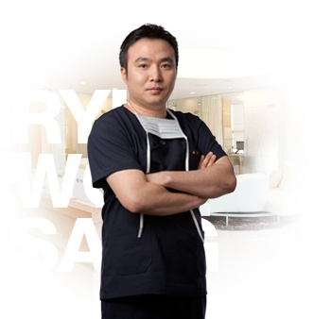
MD병원_ 의료진소개2
이미지 작업 및 코딩시에 대표원장님인 이상달 원장님을 강조해 주시기 바랍니다.
유방검진센터장 류우상 / RYU Woo sang
의학박사, 외과전문의, 유방인정의
주요경력
고려대학교 의과대학 외래교수
맘모톰 시술 전문
고려대학교 의과대학 및 대학원 졸업(석사/박사)
고려대학교 의료원 외과 전문의
고려대학교 의료원 유방외과 전임의
고려대학교 의료원 유방외과 조교수
클릭시 논문리스트 레이어로 표시
학회 및 논문활동
대한 외과학회 정회원
한국유방암학회 정회원
대한 갑상선내분비외과학회 평생회원
부원장 이승근 / LEE Seung geun
의학석사, 외과전문의, 유방인정의
주요경력
고려대학교 의료원 외과 외래교수
고려대학교 의과대학 및 대학원 졸업(석사)
고려대학교 의료원 외과 전문의
고려대학교 의료원 유방외과 전임의
클릭시 논문리스트 레이어로 표시
학회 및 논문활동
대한외과학회 정회원
한국유방암학회 정회원
대한 내분비외과학회 회원

Slide 15
MD병원_ 의료진소개3
부원장 김태훈 / KIM Tae hun
의학석사, 외과전문의
주요경력
서울아산병원(울산의대) 외과 외래교수
서울대학교 의과대학 졸업
울산대학교 대학원 졸업(석사/박사)
서울아산병원 외과 전문의
서울아산병원 외과 전임의/조교수
클릭시 논문리스트 레이어로 표시
학회 및 논문활동
대한외과학회 정회원
대한유방전문클리닉 협회 회원
대한비만대사외과학회 정회원
마취과장 백승희 / BAECK Seung hee
의학석사, 마취통증의학과 전문의
주요경력
중앙대학교 의과대학 졸업
아주대학교 의과대학원 졸업(석사)
아주대학교 의료원 마취통증의학과 전문의
학회 및 논문활동
대한마취과학회 정회원
대한통증학회 정회원
클릭시 논문리스트 레이어로 표시

Slide 16
MD병원_ MD사회공헌
MD병원
MD 사회공헌
MD 가슴성형의 특징 의료진 소개 MD사회공헌 논문 및 학술발표 병원 미리 보기 최신장비소개 외국고객서비스 진료안내 오시는 길
관련이미지
사회환원을 실천하는 엠디의 약속
엠디병원은 지난 2005년부터 전세계에 다양한 사회봉사활동 참여를 통해 여러분들의 사랑에 보답하고 있습니다. 앞으로도 꾸준히 이웃에 대한 관심을 놓지 않겠습니다.
컴패션은 가난으로 인한 절망감 때문에 꿈조차 꿀 수 없는 어린이들을 영적, 정서적, 사회적, 육체적, 그리고 감성적 빈곤으로부터 자유롭게하는데 도움을 주고 있는 NGO 단체입니다.
엠디병원은 컴패션을 통해 인도, 방글라데시, 태국 등을 비롯한 아시아 국가들과 멕시코, 과테말라, 콜롬비아, 페루 등의 남미 국가들을 포함한 총 25개국의 어린이들을 후원하고 있습니다.
한국어 홈페이지에 제대로 된 이미지 있습니다.
각 국가도 번역해서 작업하시기 바랍니다.

Slide 17
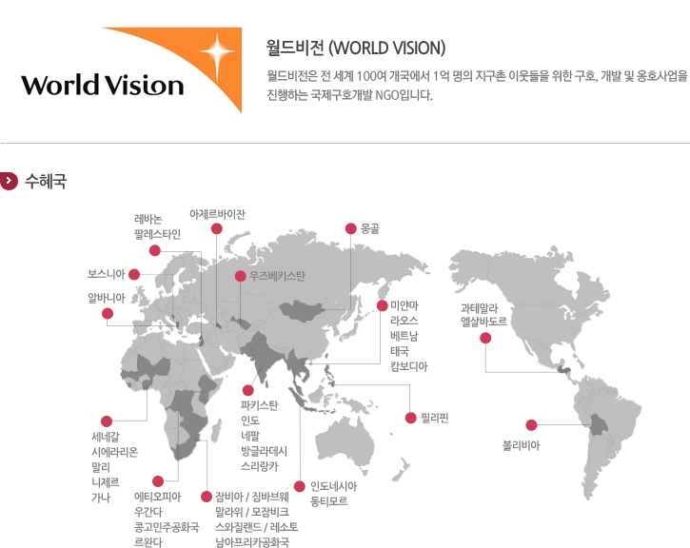
MD병원_ MD사회공헌2
월드비전은 전 세계 100여 개국에서 1억 명의 지구촌 이웃들을 위한 구호, 개발 및 옹호사업을 진행하는 국제구호개발 NGO입니다.
엠디병원은 월드비전을 통해 미얀마, 라오스, 캄보디아, 필리핀 등의 아시아 국가와 에티오피아, 우간다, 세네갈, 가나 등의 아프리카 국가들 외에도 총 36개국의 지구촌 이웃들을 후원하고 있습니다.
한국어 홈페이지에 제대로 된 이미지 있습니다.
각 국가도 번역해서 작업하시기 바랍니다.
그외에도 엠디병원은 다양한 방면으로 어려운 이웃들을 위한 지원활동을 꾸준히 진행하고 있습니다.
한국에서 “사랑의 열매”로 유명한 사회복지 공동 모금회(한국의 유명 구호 기관)을 통해 연말연시는 물론 연중 이웃 돕기 캠페인에 참여하고 있으며, 지난 2010년 11월 23일에 벌어졌던 연평도 포격 사건으로 삶의 터전을 잃고 집을 떠나온 주민들을 위해 특별한 기부를 하는 등 사회 전반적으로 소외되고 어려운 이웃들에 대해 꾸준히 관심을 기울이며 지원을 아끼지 않고 있습니다.

Slide 18
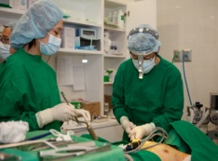
MD병원_ 논문및학술발표
MD병원
논문 및 학술발표
MD의 의료진은 모두 유방전문의들로 가슴과 유방에 대한 다양한 연구와 논문을 발표해 가슴성형 전문병원으로서의 독보적인 위치를 차지하고 있습니다.
MD 가슴성형의 특징 의료진 소개 MD사회공헌 논문 및 학술발표 병원 미리 보기 최신장비소개 외국고객서비스 진료안내 오시는길
번호 | 사진 | 제목 | 첨부파일 | 발표날짜
91 |  | 유방확대술 후 발생한 구형구축 재발 방지에 AABS(Antiadhesive barrier solution, SodiumHyaluronate + Sodium Carboxymethyl cellulose)가 미치는 효과 대한외과학회 추계학술대회 , 서울 코엑스, 2011.11.26 |  | 2011-11-26
90 |  | (강의)가슴확대술 및 축소술 특강 한국 유방암학회 제26회 학술대회, 제주신라호텔, 2011. 5. 27-28 |  | 2011-05-28
89 |  | 유방확대성형술 후 부작용의 오해와 진실 유방외과 술기 연구회, 이대목동병원 김옥길홀, 2011.4.23 가슴성형 관련된 잘못된 상식들에 대한 검토와 이에 대한 정확한 내용을 설명. |  | 2011-004-23
리스트는 15줄이 노출됩니다.
상세내용은 없습니다.
등록된 이미지가 없을 경우 MD로고 이미지로 대체합니다.

Slide 19
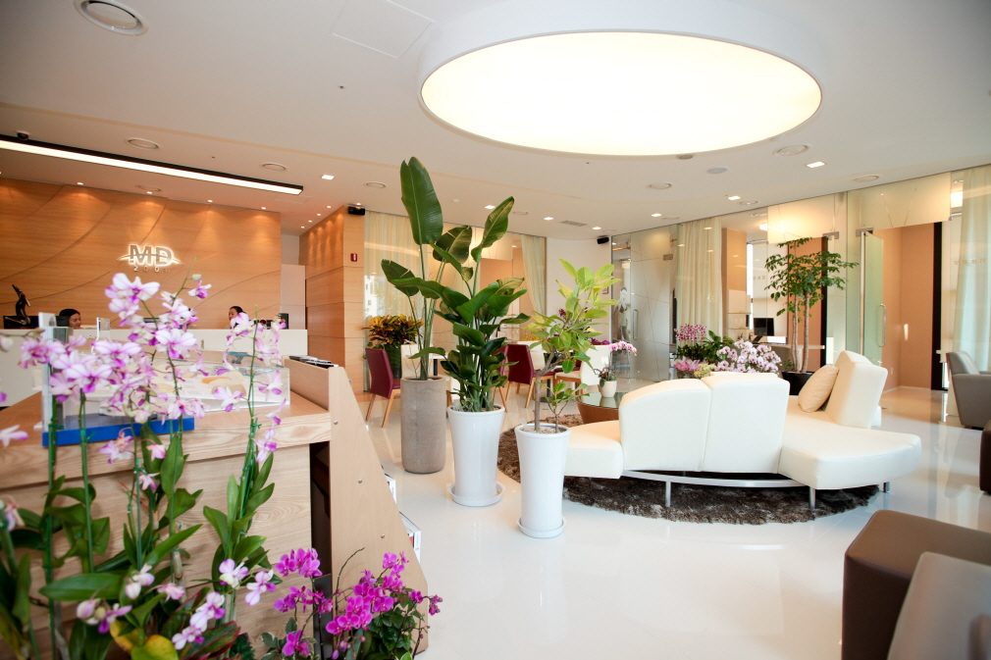
MD병원_ 병원미리보기
MD병원
병원미리보기
MD병원은 서울 강남에 위치하고 있으며 최상의 결과와 환자보호를 위해 첨단 시설을 갖추고 있습니다. 한국의 가슴성형 전문병원으로는 최대의 규모로 총 5개 층 마다 전문서비스를 위한 시설과 인력을 배치하여 서비스하고 하고 있습니다.
MD 가슴성형의 특징 의료진 소개 MD사회공헌 논문 및 학술발표 병원 미리 보기 최신장비소개 외국고객서비스 진료안내 오시는길
4층/안내와상담
5층/진료와검사
6층/수술센터
7층/입원센터
8층/회의와학습
전경과입구
방문하신 환자들이 언제나 따뜻함을 느낄 수 있는 MD병원 로비의 전경입니다.

Slide 20
MD병원_ 병원미리보기
환한 미소와 친절함으로 환자분들에 최고의 서비스를 드리고 있습니다. 중국이나 일본, 미국 등 외국환자분들께서 방문하셔도 의사소통에 전혀 어려움이 없도록 준비하고 있습니다.

Slide 21
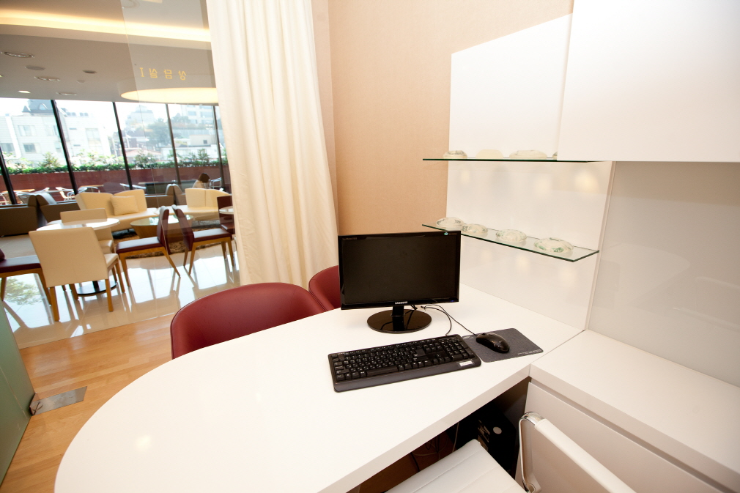
MD병원_ 병원미리보기
가슴수술과 관련된 모든 궁금증은 MD의 전문 코디네이터에게 문의하실 수 있습니다. 오랜 경험의 전문 코디네이터들의 친절한 서비스와 더불어 외국 환자분들을 위한 통역서비스도 함께 제공되어 집니다.

Slide 22
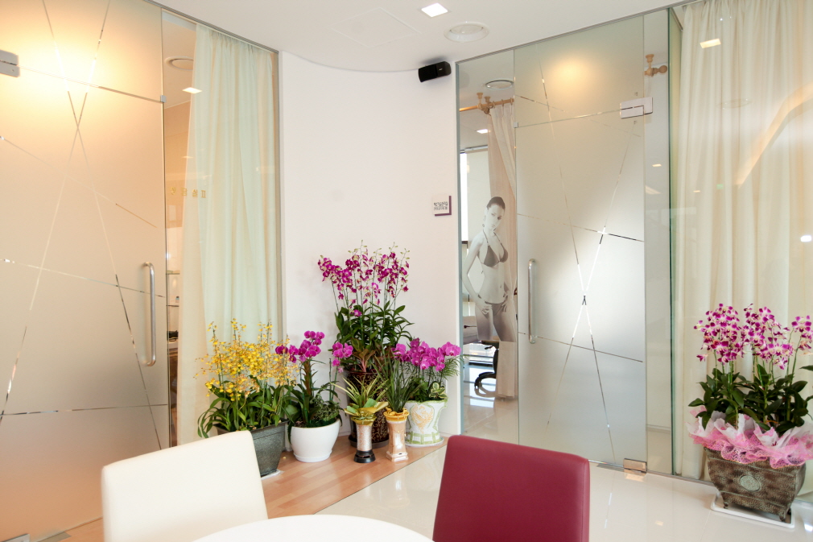
MD병원_ 병원미리보기
집중관리가 끝난 후, 2차 평상관리가 시작되는 곳입니다. MD병원은 전문 인력을 통하여 더마플러스와 메조소프트 등의 첨단 장비를 사용 1:1로 평생 동안 고객들을 전문적으로 관리해 드리고 있습니다.

Slide 23
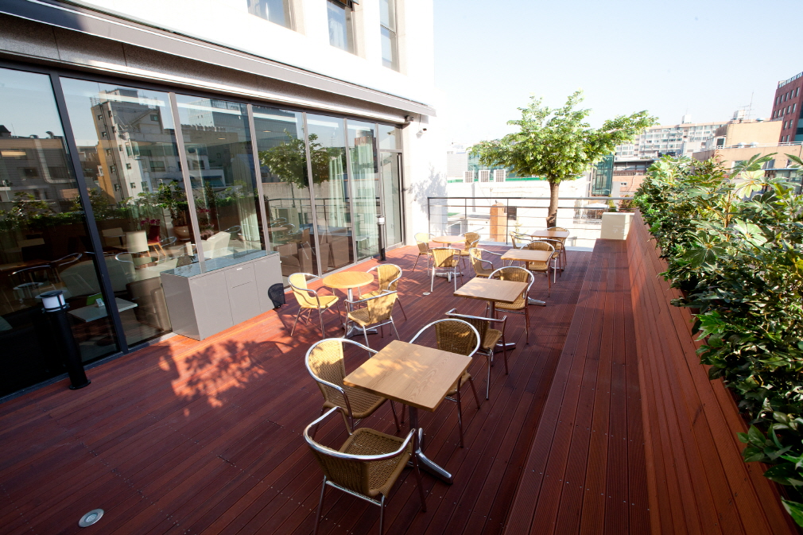
MD병원_ 병원미리보기
쾌적한 환경과 분위기에서 최상의 결과를 기대할 수 있습니다. MD를 방문하신 고객분들이 편안한 시간을 보내실 수 있도록 준비하였습니다.

Slide 24
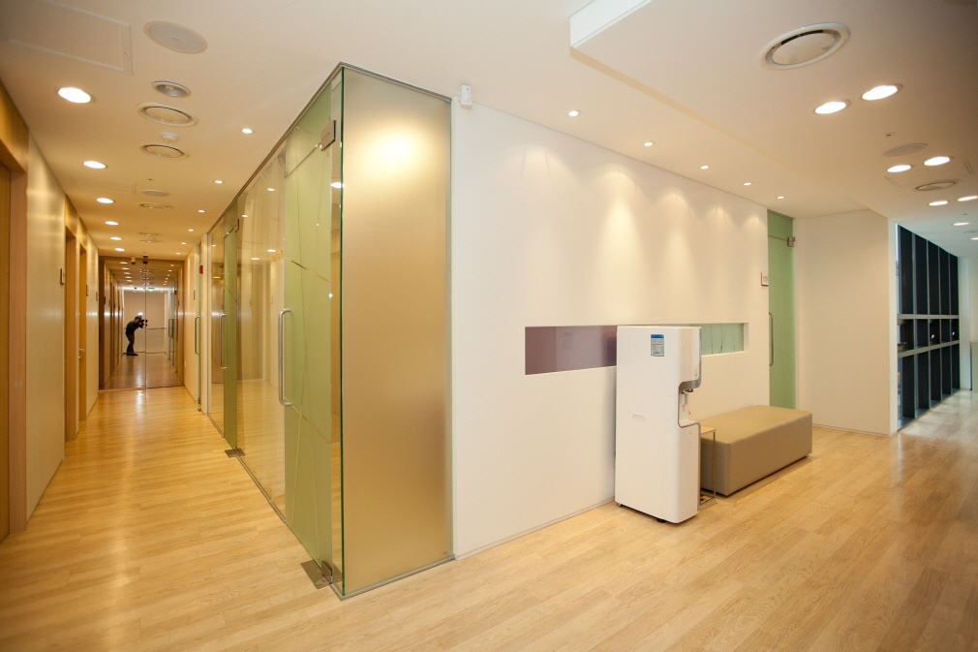
MD병원_ 병원미리보기
MD병원
병원미리보기
MD병원은 서울 강남에 위치하고 있으며 최상의 결과와 환자보호를 위해 첨단 시설을 갖추고 있습니다. 한국의 가슴성형 전문병원으로는 최대의 규모로 총 5개 층 마다 전문서비스를 위한 시설과 인력을 배치하여 서비스하고 하고 있습니다.
MD 가슴성형의 특징 의료진 소개 MD사회공헌 논문 및 학술발표 병원 미리 보기 최신장비소개 외국고객서비스 진료안내 오시는길
4층/안내와상담
5층/진료와검사
6층/수술센터
7층/입원센터
8층/회의와학습
전경과입구
진료와 검사시설과 인력이 위치해 있습니다. 유방정밀촬영, 디지털엑스레이 등 최첨단 의료장비를 통해 환자 개별의 상태를 정밀 진단하고 이를 통해 안전하고 만족스런 수술 결과를 만들어 냅니다.

Slide 25
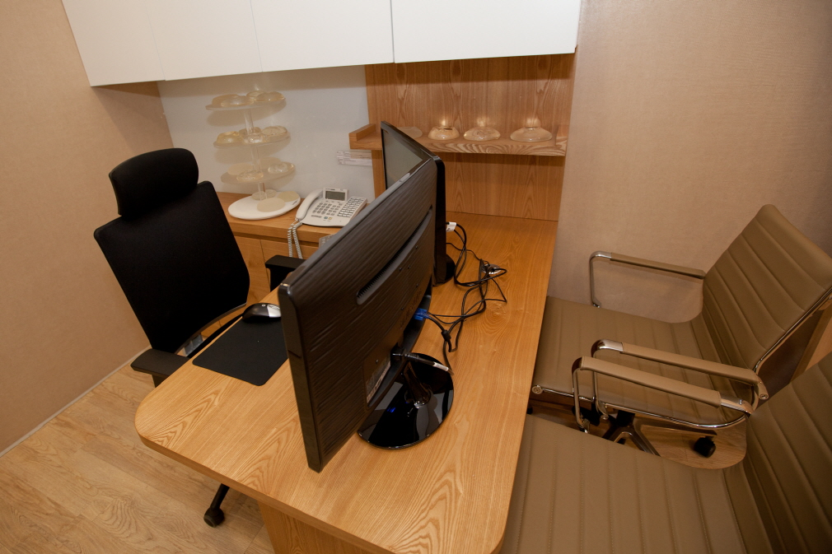
MD병원_ 병원미리보기
MD의 전문의료진과 1:1 맞춤 상담과 정확한 신체계측이 이루어 지는 곳이며, 환자 개개인에게 가장 어울리는 수술법과 보형물을 결정하게 됩니다.

Slide 26
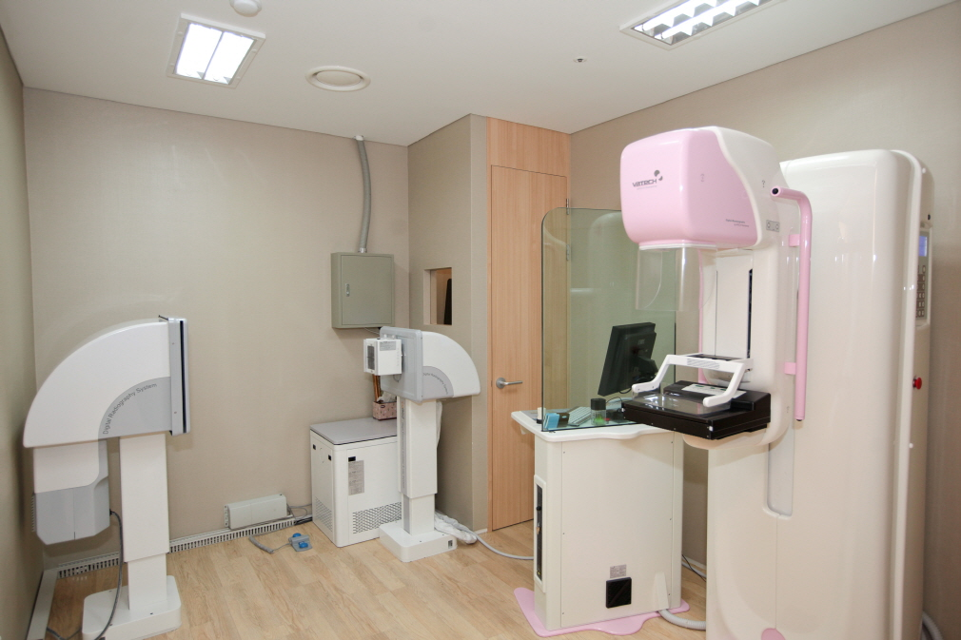
MD병원_ 병원미리보기
환자분들의 안전과 건강을 위하여 모든 환자들을 상대로 첨단 시설을 통한 유방암진단을 필수로 하고 있습니다. 또한 디지털 엑스레이를 통하여 폐기능 검사도 동시에 실시하여 보다 안전하고 건강한 아름다움을 추구하고 있습니다..

Slide 27
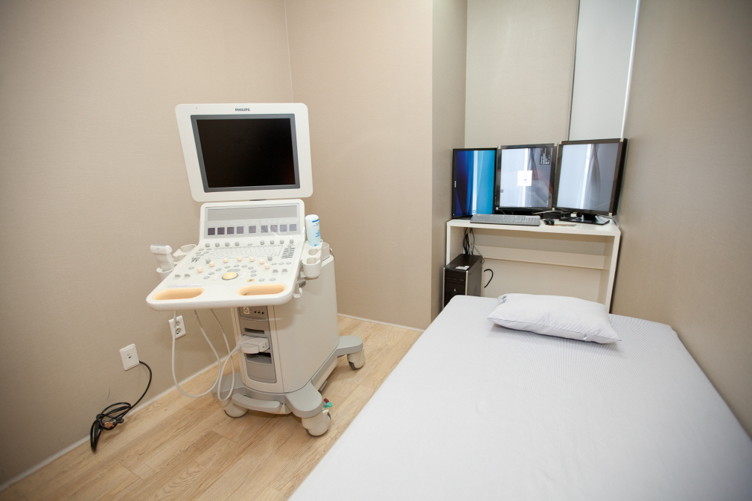
MD병원_ 병원미리보기
유방초음파실의 전경입니다.

Slide 28
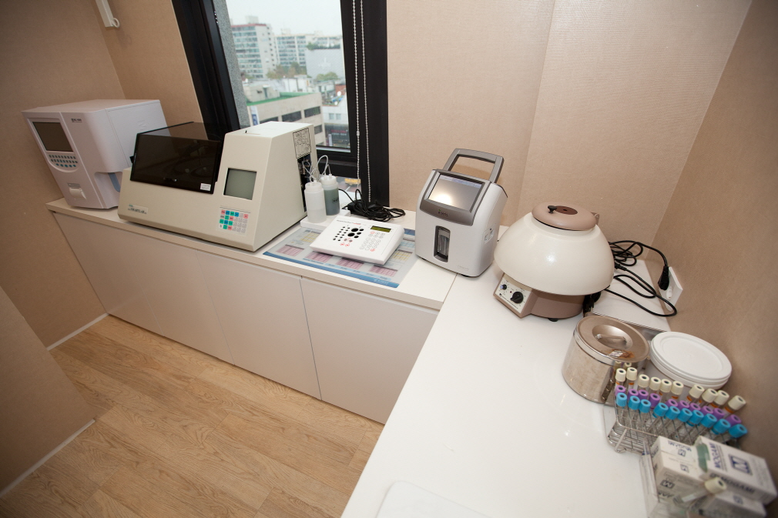
MD병원_ 병원미리보기
수술 전 환자분들의 상태를 정확히 체크하기 위해 혈액검사와 심전도 검사, 감염검사 등 10여 가지 검사를 진행하는 임상병리시설을 운영하고 있습니다.

Slide 29
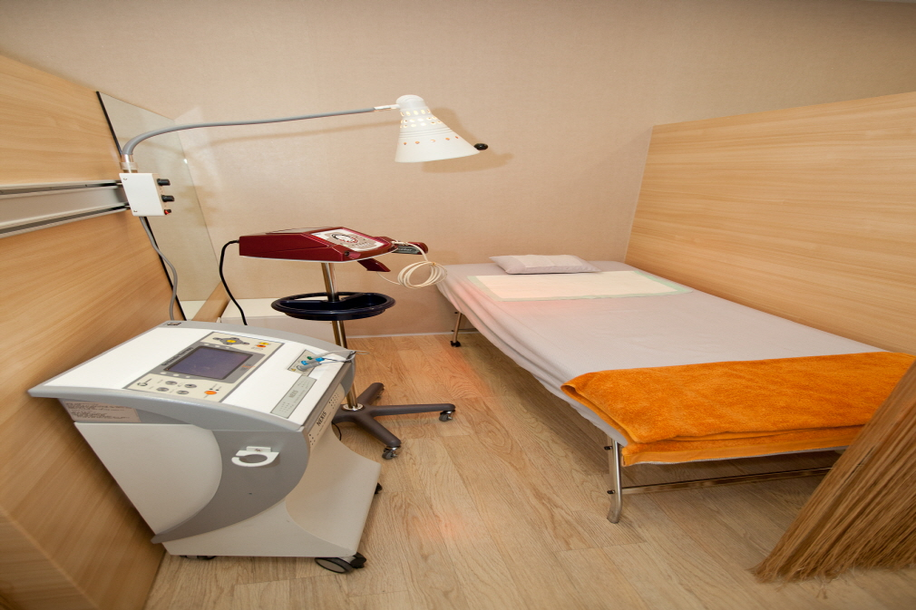
MD병원_ 병원미리보기
제 1가슴관리실은 수술 후 1주일이 지난 시점에서 집중관리를 통해 촉감을 개선하고 혹시 모를 구형구축을 예방하는 시설입니다. 가슴전문관리사가 상주하여 첨단 장비를 통해 1:1 맞춤 관리를 하고 있습니다.

Slide 30
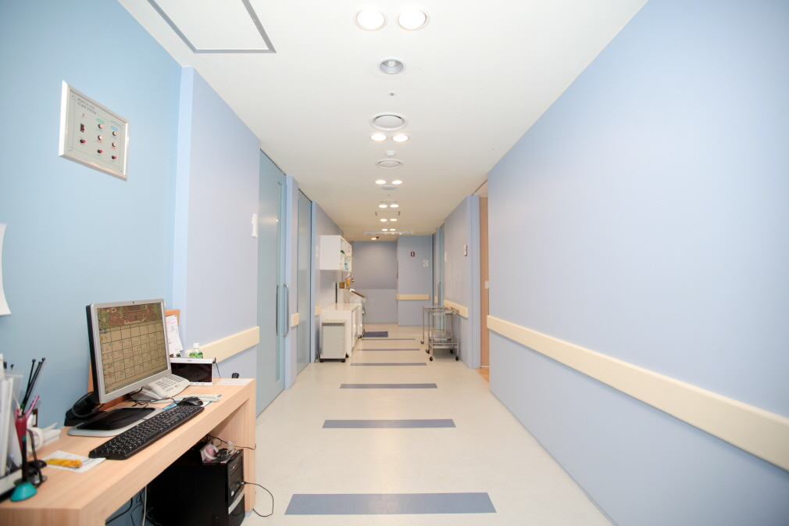
MD병원_ 병원미리보기
MD병원
병원미리보기
MD병원은 서울 강남에 위치하고 있으며 최상의 결과와 환자보호를 위해 첨단 시설을 갖추고 있습니다. 한국의 가슴성형 전문병원으로는 최대의 규모로 총 5개 층 마다 전문서비스를 위한 시설과 인력을 배치하여 서비스하고 하고 있습니다.
MD 가슴성형의 특징 의료진 소개 MD사회공헌 논문 및 학술발표 병원 미리 보기 최신장비소개 외국고객서비스 진료안내 오시는길
4층/안내와상담
5층/진료와검사
6층/수술센터
7층/입원센터
8층/회의와학습
전경과입구
총 4개의 수술실로 운영되는 MD병원의 수술센터는 전신마취가 가능한 대수술실 입니다. 센터내 회복실에는 전문간호사가 상주하여 만약의 응급상황에도 완벽하게 대처하고 있으며, 안전사고를 원천적으로 예방할 수 있도록 설계되어 있습니다.

Slide 31
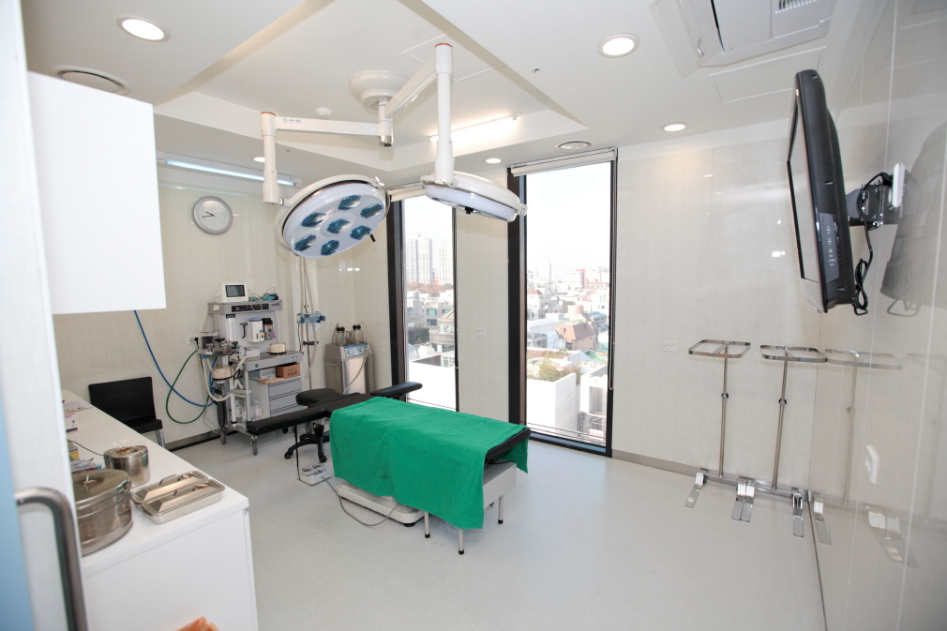
MD병원_ 병원미리보기
MD의 첨단 수술 시설은 첨단장비 뿐만 아니라 완벽한 무균상태를 유지하기 위하여 자외선 살균과 공기정화시스템을 가동하고 있습니다.

Slide 32
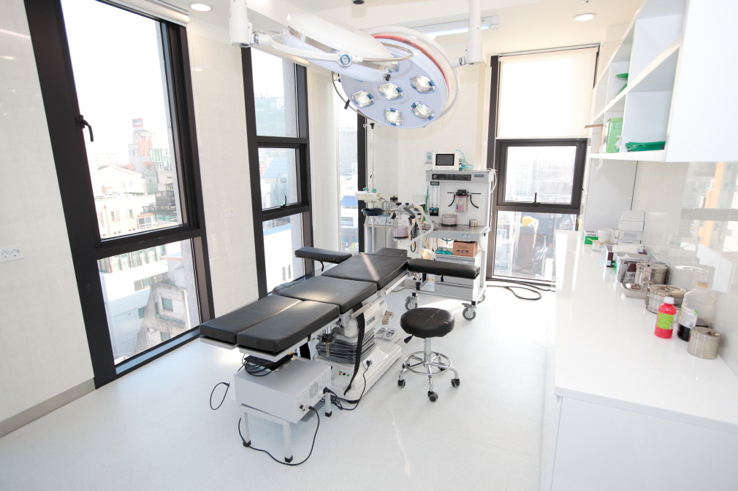
MD병원_ 병원미리보기
최고의 시설과 최고의 유방성형 전문의료진의 만남이 이루어지는 수술실 전경입니다.

Slide 33
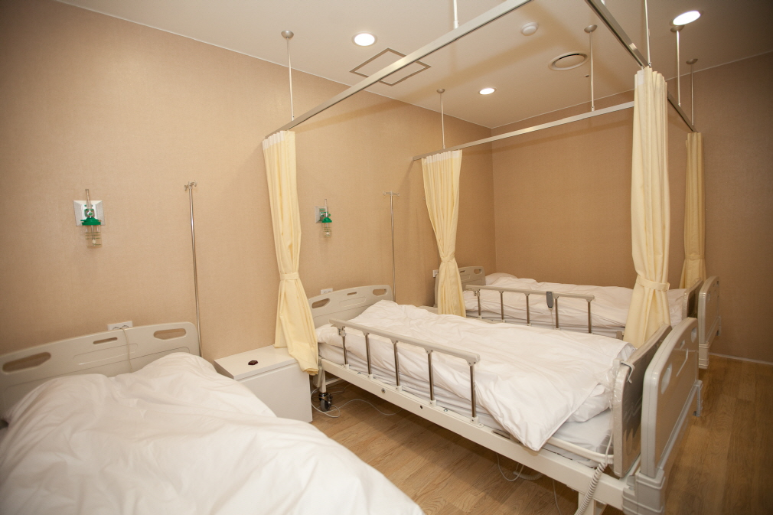
MD병원_ 병원미리보기
수술 직후 회복을 위한 회복실을 운영하고 있습니다. MD병원은 늑간신경차단술을 통해 미리 통증을 차단하고 있으며, 환자에 따라서 약 4~5시간 후에 당일 퇴원도 가능합니다.

Slide 34
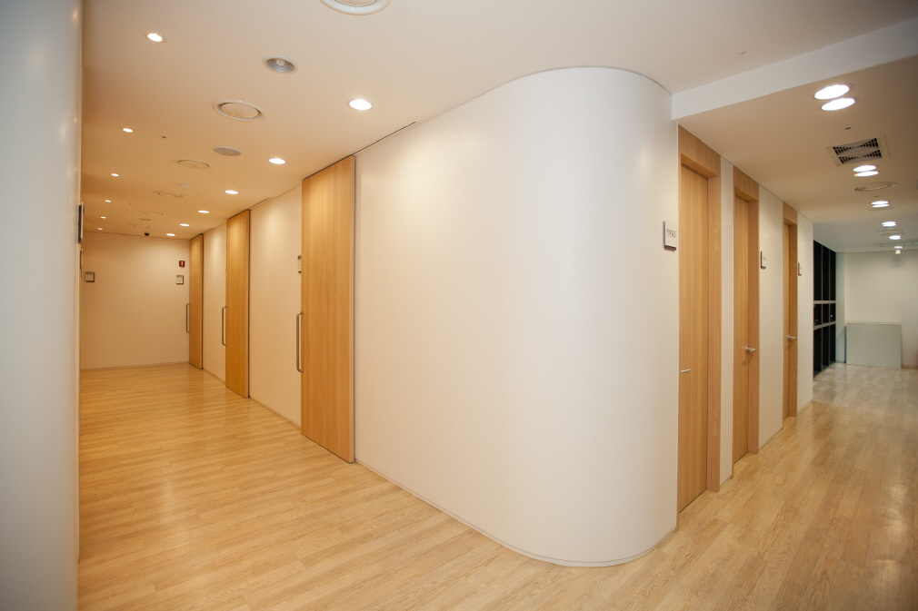
MD병원_ 병원미리보기
MD병원
병원미리보기
MD병원은 서울 강남에 위치하고 있으며 최상의 결과와 환자보호를 위해 첨단 시설을 갖추고 있습니다. 한국의 가슴성형 전문병원으로는 최대의 규모로 총 5개 층 마다 전문서비스를 위한 시설과 인력을 배치하여 서비스하고 하고 있습니다.
MD 가슴성형의 특징 의료진 소개 MD사회공헌 논문 및 학술발표 병원 미리 보기 최신장비소개 외국고객서비스 진료안내 오시는길
4층/안내와상담
5층/진료와검사
6층/수술센터
7층/입원센터
8층/회의와학습
전경과입구
입원실, 치료실, 샴푸실로 운영되는 7층 입원센터는 무엇보다 수술 후 쾌적하고 편안한 환경에서 휴식을 취할 수 있도록 설계되어 있습니다.

Slide 35
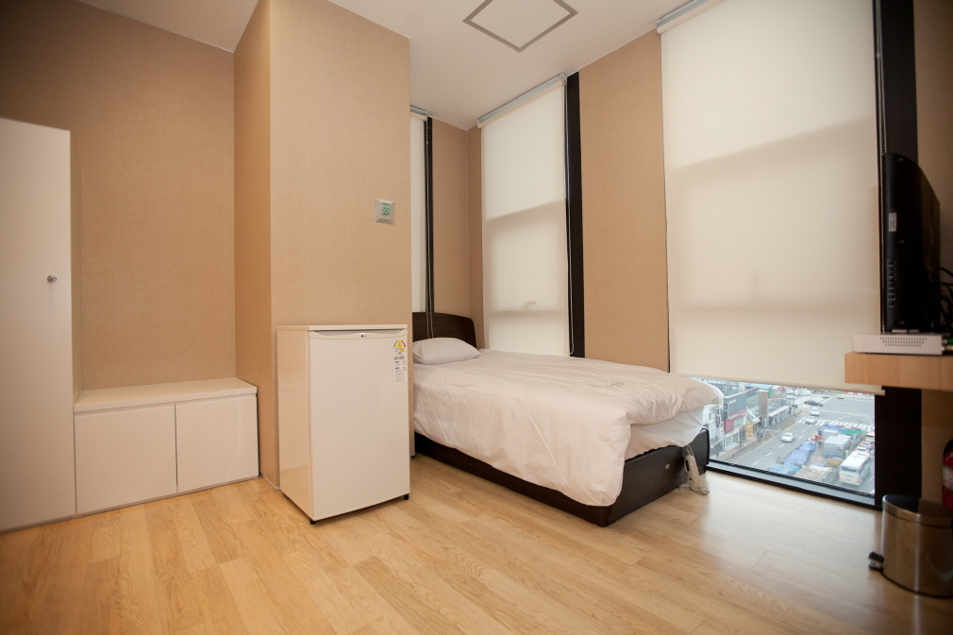
MD병원_ 병원미리보기
해외에서 방문하신 환자분들을 위하여 특실에서 3인실까지 다양한 입원실을 운영 중에 있으며 대형모니터 설치 등 불편함이 없는 시설을 갖추고 있습니다. 입원기간 동안에는 24시간 케어서비스를 제공 받으실 수 있습니다.

Slide 36
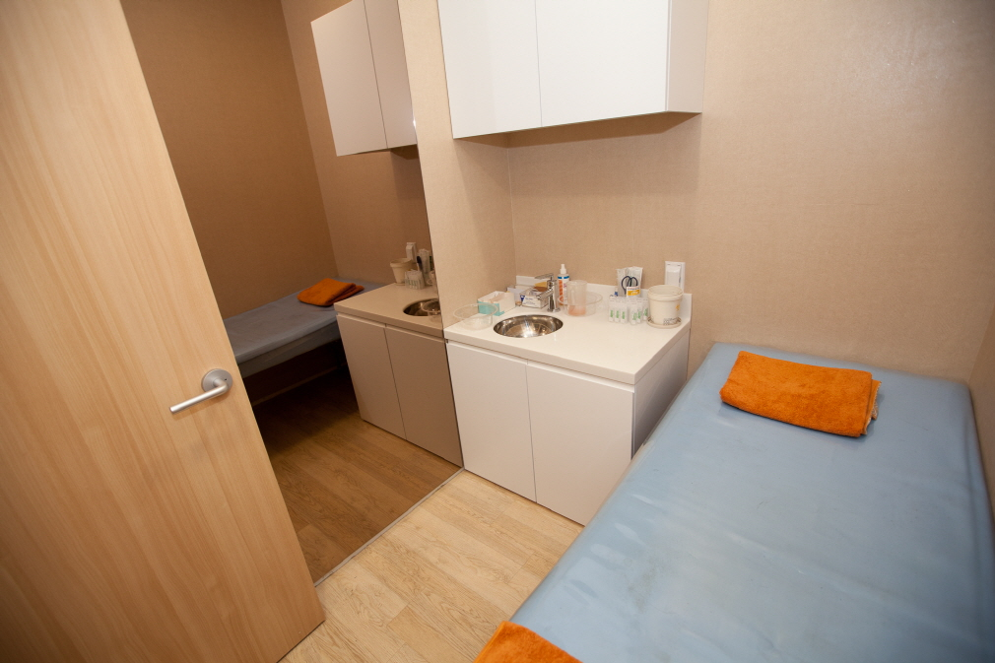
MD병원_ 병원미리보기
수술 후 2~3일 정도 집중관리기간에 드레싱, 소독 등의 치료를 받는 치료실입니다.

Slide 37
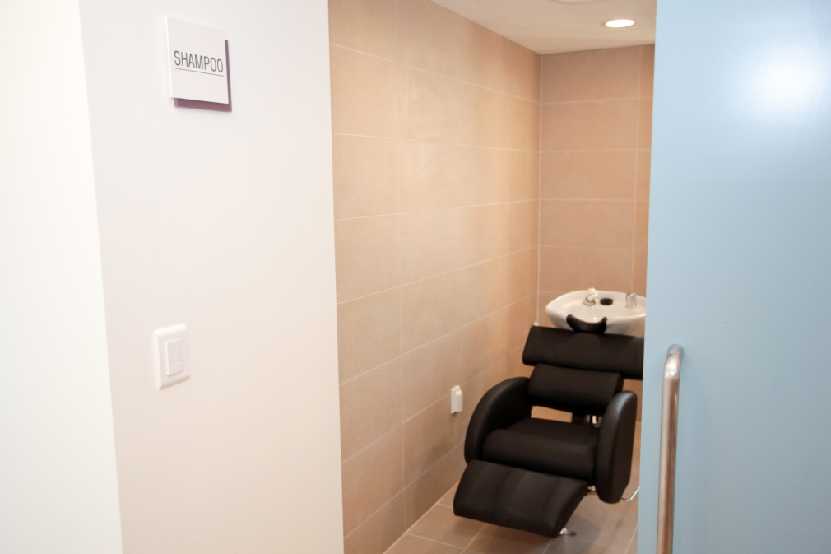
MD병원_ 병원미리보기
MD의 세심한 서비스를 경험하실 수 있는 샴푸실입니다. 입원기간 중 환자분들이 편안하게 이용하실 수 있도록 별도로 운영하고 있습니다.

Slide 38
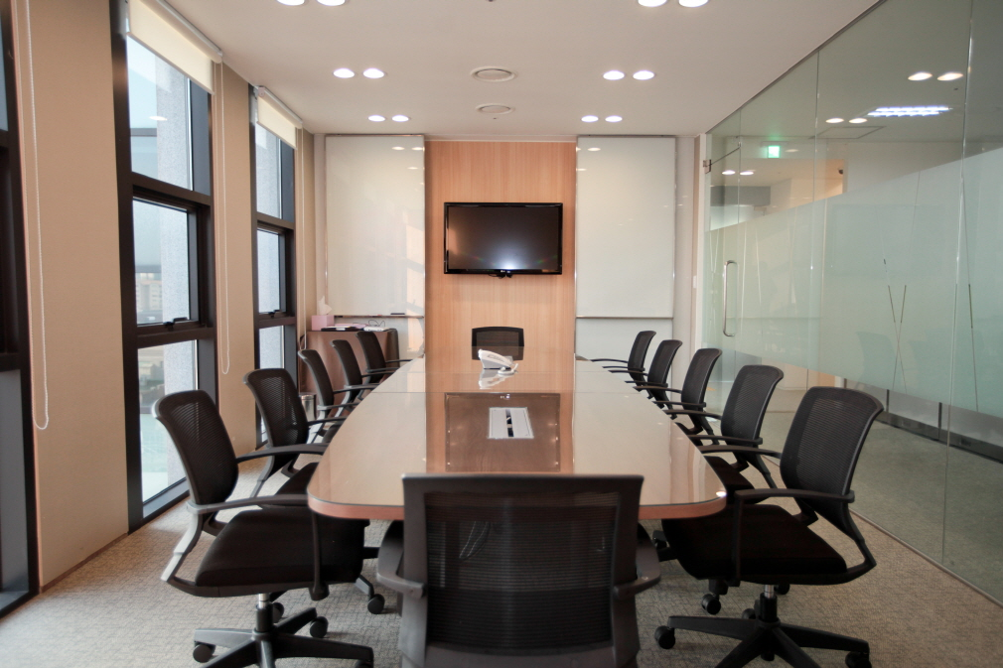
MD병원_ 병원미리보기
MD병원
병원미리보기
MD병원은 서울 강남에 위치하고 있으며 최상의 결과와 환자보호를 위해 첨단 시설을 갖추고 있습니다. 한국의 가슴성형 전문병원으로는 최대의 규모로 총 5개 층 마다 전문서비스를 위한 시설과 인력을 배치하여 서비스하고 하고 있습니다.
MD 가슴성형의 특징 의료진 소개 MD사회공헌 논문 및 학술발표 병원 미리 보기 최신장비소개 외국고객서비스 진료안내 오시는길
4층/안내와상담
5층/진료와검사
6층/수술센터
7층/입원센터
8층/회의와학습
전경과입구
MD병원은 끊임없이 연구하는 자세를 통해 최고의 위치를 지켜나가고 있습니다. 다양한 학회 활동과 최신 논문 등의 활동과 더불어 재수술 연구센터가 위치한 8층의 회의실 전경입니다.

Slide 39
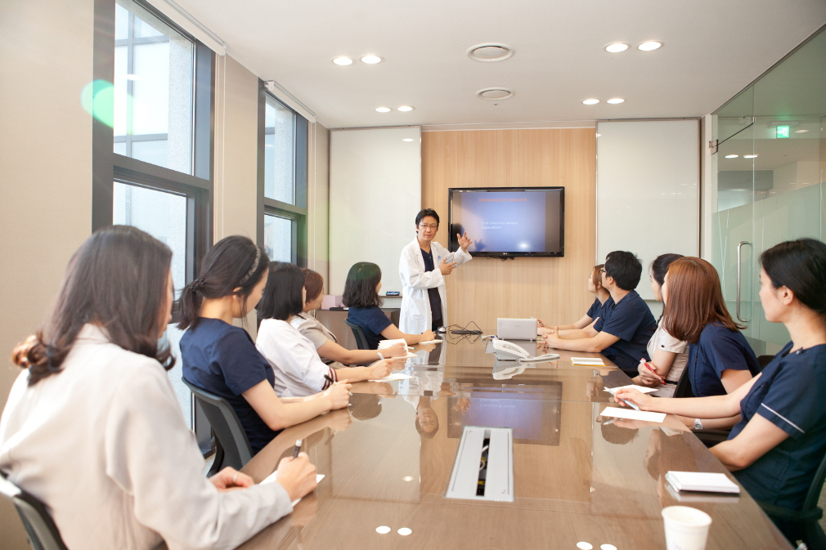
MD병원_ 병원미리보기
대표원장님 뿐만 아니라 의료진과 간호사, 전체직원들이 수시로 토론과 회의를 통해 실력을 키워가고 있습니다.

Slide 40
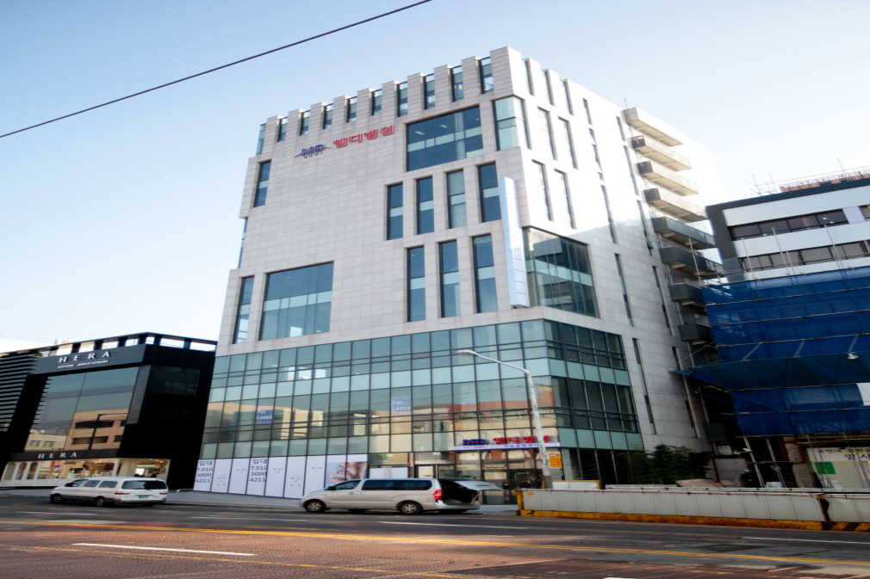
MD병원_ 병원미리보기
MD병원
병원미리보기
MD병원은 서울 강남에 위치하고 있으며 최상의 결과와 환자보호를 위해 첨단 시설을 갖추고 있습니다. 한국의 가슴성형 전문병원으로는 최대의 규모로 총 5개 층 마다 전문서비스를 위한 시설과 인력을 배치하여 서비스하고 하고 있습니다.
MD 가슴성형의 특징 의료진 소개 MD사회공헌 논문 및 학술발표 병원 미리 보기 최신장비소개 외국고객서비스 진료안내 오시는길
4층/안내와상담
5층/진료와검사
6층/수술센터
7층/입원센터
8층/회의와학습
전경과입구
서울의 중심 강남. 그 중에서도 패션과 미의 상징인 청담동에 위치한 MD병원의 전경입니다. 지상 4층에서 8층까지 접수와 상담, 진료시설, 수술시설, 회복실과 입원시설 등으로 운영되어지고 있으며 가슴전문병원으로는 한국에서 최대의 규모를 자랑합니다.

Slide 41
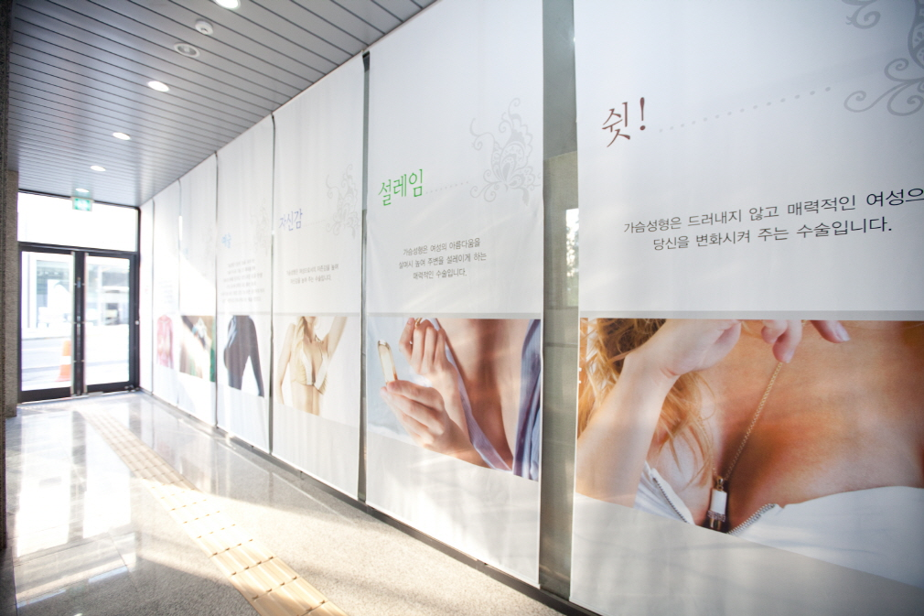
MD병원_ 병원미리보기
최고의 시설과 최고의 실력을 갖춘 가슴성형 전문병원 MD에서 건강하고 안전한 아름다움을 찾으시기 바랍니다.

Slide 42
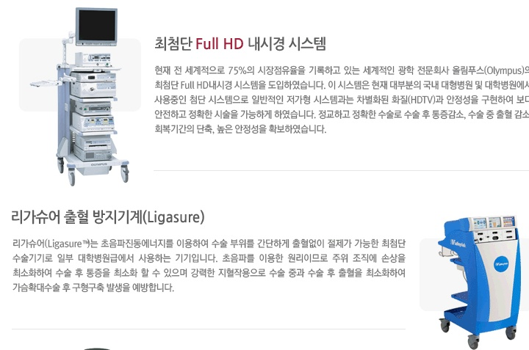
MD병원_ 최신장비소개
MD병원
최신장비소개
MD 가슴성형의 특징 의료진 소개 MD사회공헌 논문 및 학술발표 병원 미리 보기 최신장비소개 외국고객서비스 진료안내 오시는길
관련이미지
최고 실력의 의료진과 함께 첨단장비를 갖추었습니다.
보다 안전한 시술과 최상의 결과를 얻기 위해 MD병원은 대학병원급의 최신장비를 보유하고 잇습니다.
http://www.mdhospital.co.kr/about/equipment.jsp 와 동일한 구도로 잡아주세요. 텍스트와 이미지 자료는 홈페이지01.엠디병원.docx에 있습니다.

Slide 43
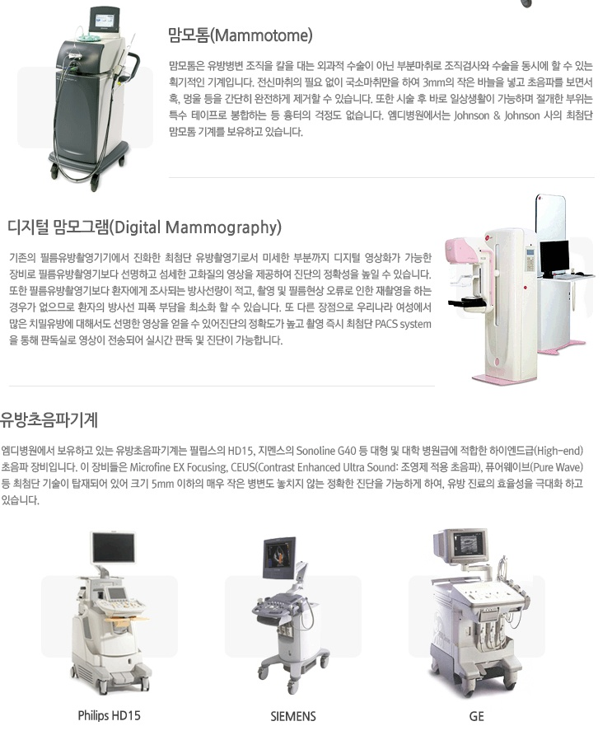
MD병원_ 최신장비소개

Slide 44
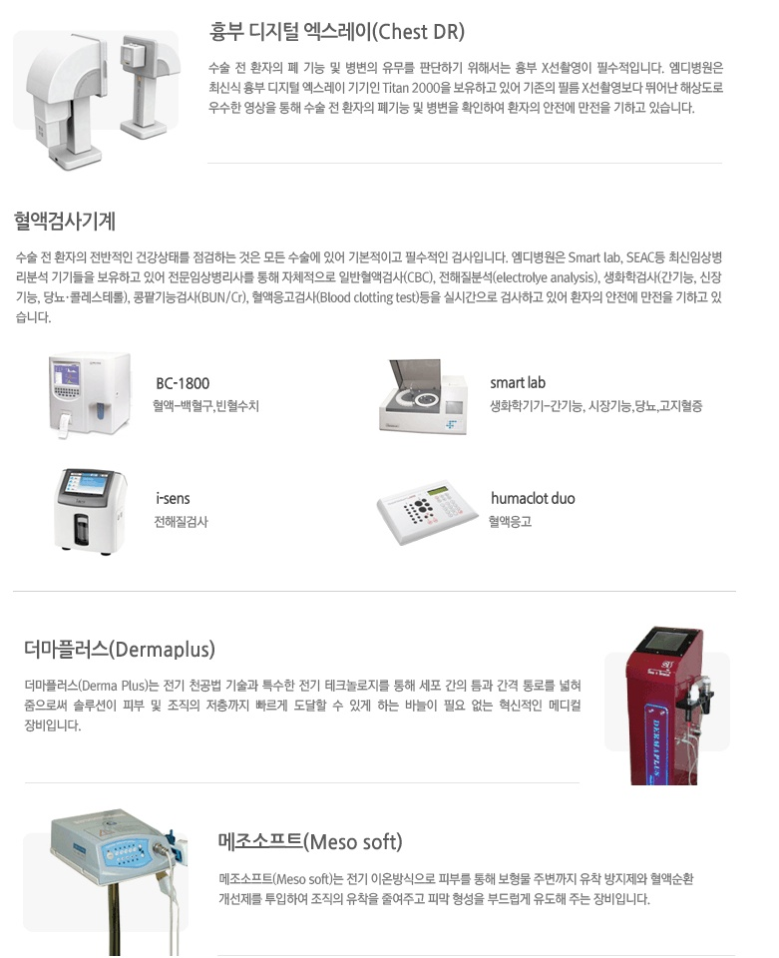
MD병원_ 최신장비소개

Slide 45
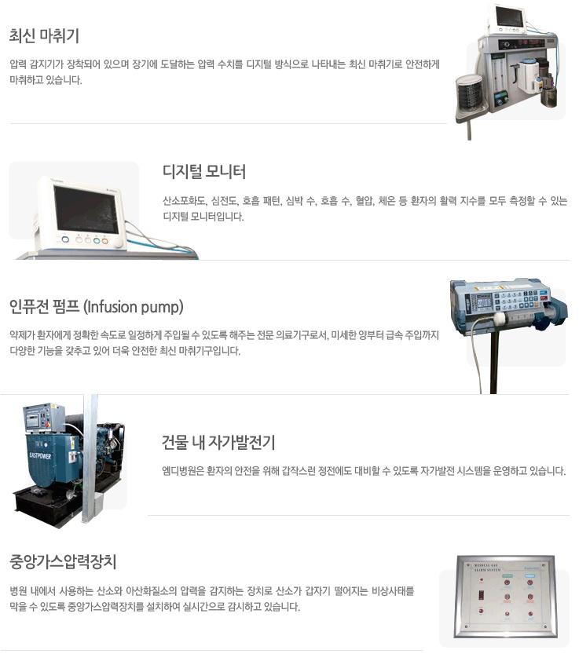
MD병원_ 최신장비소개

Slide 46
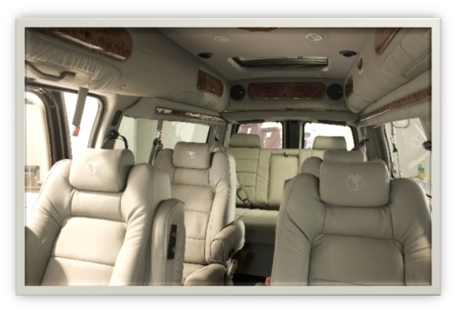
MD병원_ 외국고객서비스
MD병원
외국고객서비스
MD 가슴성형의 특징 의료진 소개 MD사회공헌 논문 및 학술발표 병원 미리 보기 최신장비소개 외국고객서비스 진료안내 오시는길
관련이미지
세계 각국에서 MD의 실력을 인정하고 있습니다.
이미 한국에서는 가슴 성형의 전문성과 실력으로 인정 받은 MD병원. 점차 늘어나는 외국 환자들을 위해 편안한 서비스를 준비하고 있습니다.
외국어통역
MD병원은 중국, 미국 등 외국 환자분들의 편의를 위해 외국어에 능통한 직원이 항상 대기 중 입니다. 상담에서부터 수술, 퇴원에 이르는 모든 과정에서 언어적 불편함이 없도록 모든 준비가 되어 있습니다.
공항 픽업 및 교통 서비스
인천 혹은 김포공항으로 입국하는 순간부터 MD병원의 세심한 서비스는 시작됩니다. 사전 예약되신 외국인 고객을 위하여 전용 차량을 준비했습니다.
이미지 교체

Slide 47
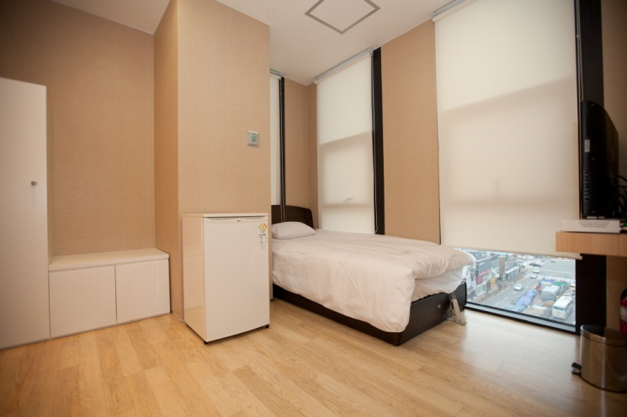
MD병원_ 외국고객서비스2
숙소 및 호텔 서비스
서울에서 상담 과 수술, 회복기간 동안 안전한고 편안한 숙소를 제공해 드립니다. 입국 전 예약 시에 전담직원과 논의하시어 서비스를 받으실 수 있습니다.
수술 후 관리
수술 후 관리와 케어를 위해 MD병원에는 최신시설의 회복실을 운영하고 있습니다. 수술 후 출국 전까지 MD병원 의료진의 케어서비스를 받으시면서 안전하고 편안한 회복을 하실 수 있습니다.
관광안내
서울은 수 많은 볼거리와 먹거리가 있는 매력적인 도시입니다. MD병원의 수술은 수술 후 며칠 이내에 거리를 활보할 수 있을 정도의 탁월한 실력을 자랑합니다. 만약 외국인 환자분께서 서울 관광을 원하신다면 최상의 관광안내 서비스를 경험하실 수 있습니다.

Slide 48
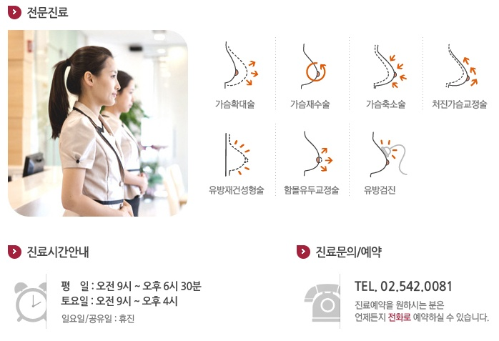
MD병원_ 진료안내
MD병원
MD병원 진료안내
아이콘이 병원의 특징을 잘 나타내고 있습니다.
한국어 홈페이지의 이미지를 그대로 살려 배치해 주세요
MD 가슴성형의 특징 의료진 소개 MD사회공헌 논문 및 학술발표 병원 미리 보기 최신장비소개 외국고객서비스 진료안내 오시는길
전화 +82-2-542-0081(외국어 담당직원)
메일 000000@sina.com.cn
전화와 메일을 통하여 친절하고 자세한 상담을 받으실 수 있습니다.

Slide 49
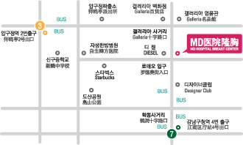
MD병원_ 오시는길
MD병원
MD병원 오시는길
구글 API로 변환합니다.
MD 가슴성형의 특징 의료진 소개 MD사회공헌 논문 및 학술발표 병원 미리 보기 최신장비소개 외국고객서비스 진료안내 오시는길
약도로보기
구글지도보기
제공된 자료 중 “엠디병원_중국어약도.ai”를 활용하여
다시 그려주세요. 영문은 약도가 현재 없습니다.번역하여 제작합니다.
순서는 1.약도 2.API입니다.
한국 서울특별시 강남구 청담동 84-6 소나무빌딩 4~8층 | Tel : +82-2-542-0081
사전에 예약을 하신 외국 환자분을 위해 공항 픽업 서비스를 실시하고 있습니다. 만약 별도로 방문하셔야 하는 경우 아래의 안내에 따라 오시면 됩니다.

Slide 50
MD병원_ 오시는길
인천공항에서
리무진 | 인천공항에서 병원으로 오는 리무진의 번호와 탑승장을 알려주세요.
공항철도/지하철 | 1. 공항과 연결된 공항철도를 이용하여 김포공항역에서 9호선 지하철로 환승 2. 고속터미널역에서 3호선(대화방면)으로 환승 3. 3호선 압구정에서 하차하여 2번 출구로 나와 택시 이용(5분 거리)
김포공항에서
리무진 | 김포공항에서 병원으로 오는 리무진의 번호와 탑승장을 알려주세요.
공항철도/지하철 | 1. 공항과 연결된 김포공항역에서 9호선(신논현방향) 지하철 탑승 2. 고속터미널역에서 3호선(대화방면)으로 환승 3. 3호선 압구정에서 하차하여 2번 출구로 나와 택시 이용(5분 거리)
택시이용시
“기사님 청담동에 있는 MD병원으로 가주세요”(02-542-0081)
위의 글과 약도를 인쇄해서 택시기사님께 보여 주세요!!
인쇄하기
변경사항이 있으시면 채워주시기 바랍니다.

Slide 51
가슴성형센터 유방검진센터 수술/마취센터 가슴관리센터

Slide 52
진료과목제작방안
현재 진료과목 contents는 한국어와 중국어, 영어 번역본이 모두 제공되어져 있습니다.
한국어자료에는 이미지가 삽입되어 있으며 번역본은 텍스트 파일입니다.
각 사이트 맵에 맞게 잘 정리되어 있습니다. 디자이너는 페이지 구성시에 한국어 사이트를 참조하시어
활용 가능한 이미지를 잘 선택하여 주시기 바랍니다.
카테고리 구조는 사이트맵과 동일합니다.

Slide 53
수술전후사진

Slide 54
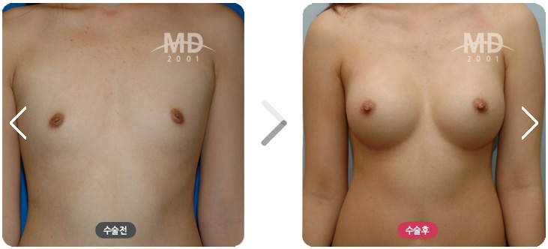
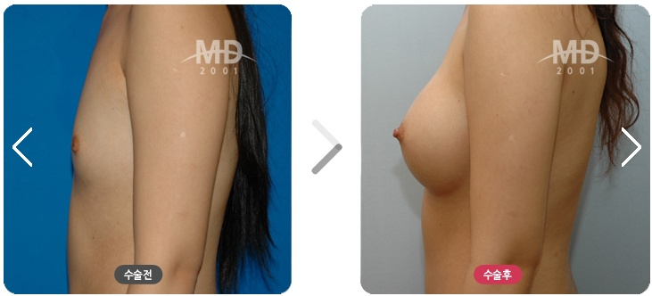
수술전후사진
가슴확대
가슴재수술
가슴축소
처진가슴교정술
유방재건
함몰유두교정
기타
전체보기
가슴확대술 전후사진
절벽가슴, 163cm, 48kg
좌우 코젤 275cc -> 수술 후 Full B컵

Slide 55
수술전후사진_해설
Client 요구사항 – 레이어와 같이 잦은 클릭이 번거롭다고 합니다.
왼쪽 메뉴를 없애고 전체 페이지를 사용하면서 확대사진의 노출 수량을 극대화 합니다.
가슴확대
가슴재수술
가슴축소
처진가슴교정술
유방재건
함몰유두교정
기타
전체보기
가슴확대술 전후사진
썸네일영역
가로, 세로의 수량은 디자이너의 판단에 따라
설정해 주세요.
절벽가슴, 163cm, 48kg
좌우 코젤 275cc -> 수술 후 Full B컵
확대사진 영역–
케이스당 5장까지 연속으로 확대사진을 노출합니다.
유형과 수술방법은 첫번째 확대사진 하단에 위치합니다.

Slide 56
미디어센터

Slide 57
미디어센터_ 방송자료
영상은 youku.com에서 가져옵니다. 운영자모드에서 코드값을 입력하도록 개발해주세요.
미디어센터
MD방송자료
MD병원은 실력과 전문성을 인정 받아 한국의 수많은 유명 TV매체에 출연하여 가슴성형에 대한 정확한 지식과 정보를 전달해 드리고 있습니다. 생생한 가슴 성형 이야기를 들어보세요.
방송자료 신문잡지자료 홍보동영상 공지사항
매체명 : 동아TV
제목 : 사강의 Kissing New - 최신 가슴성형
날짜 : 2011-12-27
항목입니다.
썸네일 이미지 별도 업로드
썸네일 제목 별도 입력

Slide 58
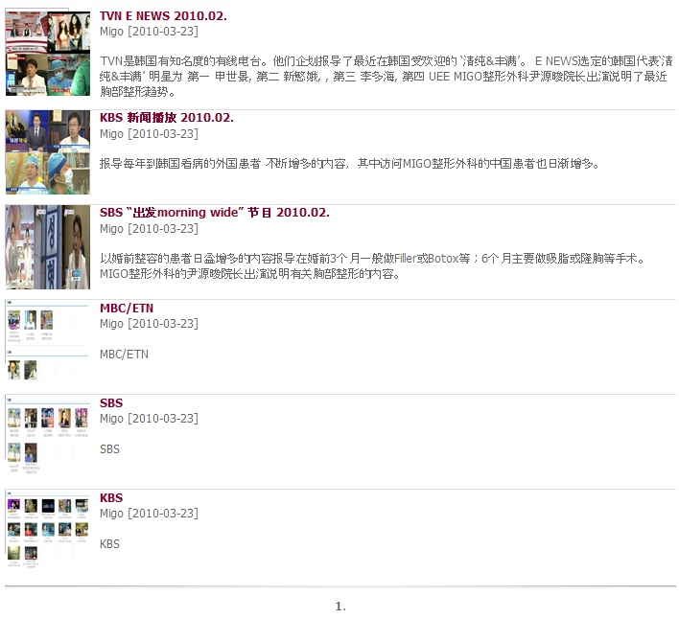
미디어센터_ 신문잡지자료
미디어센터
MD신문잡지자료
방송자료 신문잡지자료 홍보동영상 공지사항
썸네일사진
제목
매체명
내용(텍스트 2줄)
이미지와 제목 클릭 시 상세내용 페이지 웹에디터 게시판입니다.
등록된 이미지가 없을 경우 병원 로고로 대체

Slide 59
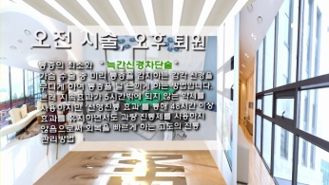
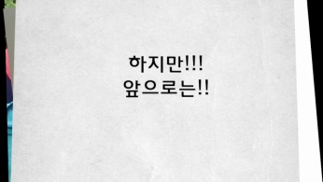
미디어센터_ 홍보동영상
영상은 youku.com에서 가져옵니다. 운영자모드에서 코드값을 입력하도록 개발해주세요.
미디어센터
MD홍보동영상
방송자료 신문잡지자료 홍보동영상 공지사항
제목입니다.
제목입니다.
제목입니다.
제목입니다.
썸네일 이미지 별도 업로드
썸네일 제목 별도 입력

Slide 60
미디어센터_ 공지사항
미디어센터
MD공지사항
방송자료 신문잡지자료 홍보동영상 공지사항
리스트는 20줄
글로벌표준 게시판 활용
웹에디터
영문페이지 동시입니다.

Slide 61
온라인상담

Slide 62
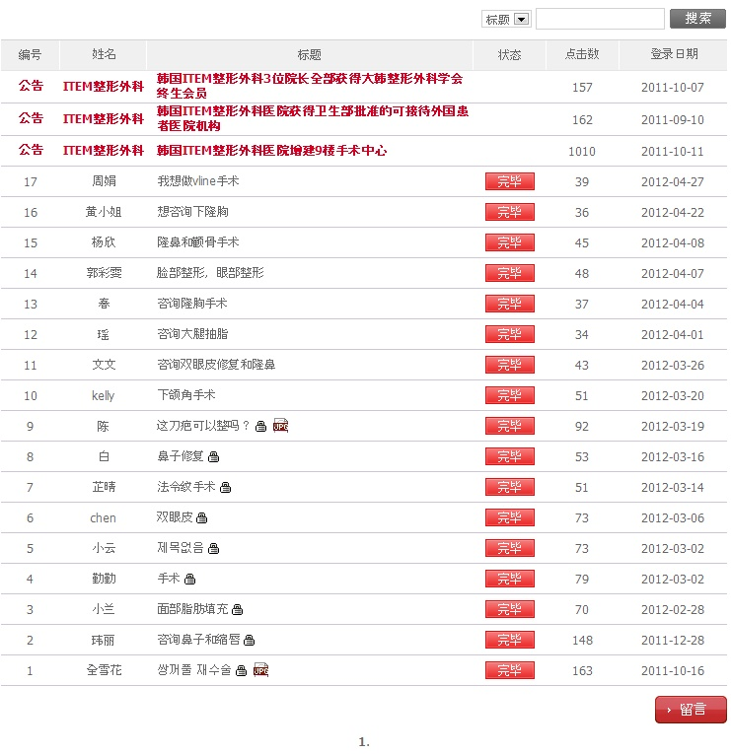
온라인상담_ 온라인상담
온라인상담
온라인상담
한국 최고의 가슴성형 전문병원 MD병원이 당신의 궁금증을 해결해 드리겠습니다. 궁금한 점을 문의하시면 친절하고 신속하게 답변을 드리도록 하겠습니다.
온라인상담 비용문의
공지글 기능
비밀글 기능의 글로벌 표준 게시판 입니다.
리스트는 15개 노출시키세요.
글작성시 휴대폰번호와 메일주소를 수집하여야 합니다.

Slide 63
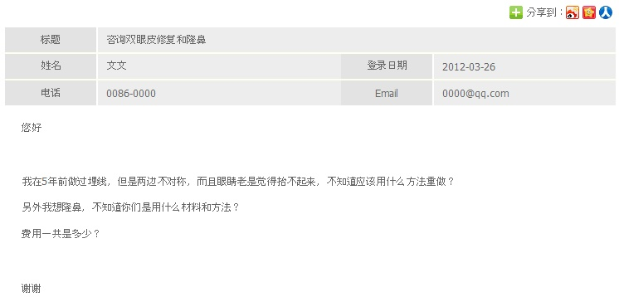
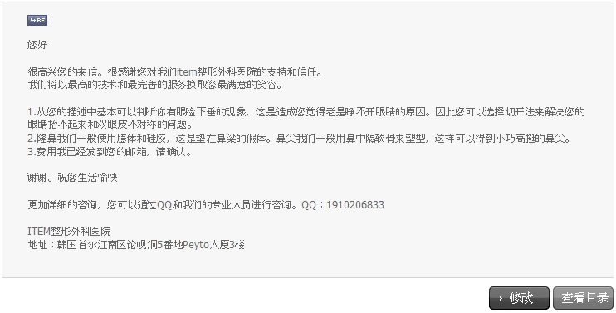
온라인상담_온라인상담_글보기
제목
성명
등록일자
전화번호와 메일주소는 노출되어서는 안됩니다.
온라인상담
SNS연동
온라인상담
온라인상담 비용문의
질문영역.
웹에디터
이미지는 3개까지 첨부 가능
답변영역.
웹에디터
이미지는 3개까지 첨부 가능

Slide 64
온라인상담_비용문의
온라인상담
비용문의하기
한국 최고 실력을 자랑하는 MD병원이지만 수술비용은 생각처럼 고비용이 아닙니다.
원하시는 가슴성형을 상세히 알려주세요. 정확한 수술비용을 전문코디네이터가 친절하게 안내해 드리겠습니다.
온라인상담 비용문의
사진을 첨부하시면 보다 정확한 비용 정보를 제공할 수 있습니다.
필수입력사항은 성함, 전화번호입니다. 이메일은 입력 안해도 접수가 되어야 합니다.
신청 이후 대화박스 “고객님의 방문상담 신청이 잘 접수되었습니다.”
신청 이후 초기화면으로 보내 주세요.

Slide 65
MDSTORY 리얼 스토리와 수술후기는 차후 오픈할 예정입니다. 먼저 개발만 하고 숨겨 놓으시기 바랍니다.

Slide 66
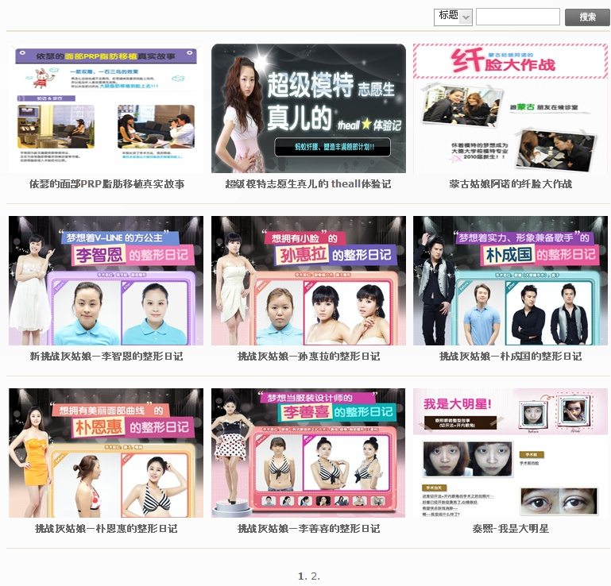
MD스토리_리얼스토리
MD스토리
MD real story
일반적인 갤러리 게시판입니다.
여성은 가슴을 통해 제 2의 인생을 시작할 수 있습니다. MD병원을 통해 새로운 인생과 자신감을 얻은 생생한 이야기를 전해 드립니다.
리얼스토리 수술후기

Slide 67
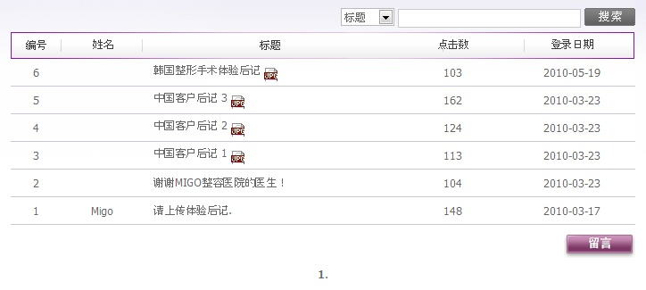
MD스토리_리얼스토리
MD스토리
MD 수술후기
여성은 가슴을 통해 제 2의 인생을 시작할 수 있습니다. MD병원을 통해 새로운 인생과 자신감을 얻은 생생한 이야기를 전해 드립니다.
리얼스토리 수술후기
글로벌 표준 게시판 입니다.
리스트는 15개 노출시키세요.
웹에디터
이미지는 3개가지 첨부 가능

